Slide 1

TRƯỜNG TIỂU HỌC ÁI MỘ B
Tuần 24
Bài 129: Ôn tập

Slide 2


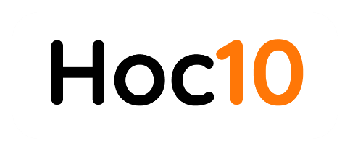

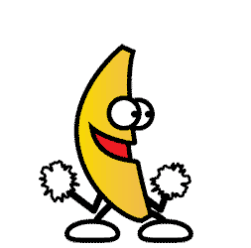

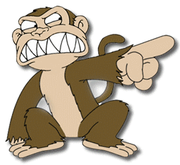

Trò chơi
Chuối Đố Khỉ Đột

Slide 3
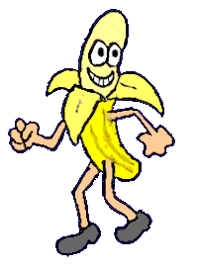
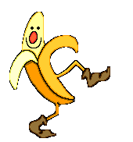
Kết thúc

Slide 4

- Tiếng nào có vần oen?
a. toen hoen
b. khoét gỗ
Quay Về

Slide 5
- Em hãy kể tên các vần đã học bài 126?
uyn, uyt
Quay Về

Slide 6
- Em hãy kể tên các vần đã học ở bài 127?
oang, oac
Quay Về

Slide 7


TẬP ĐỌC

Slide 8
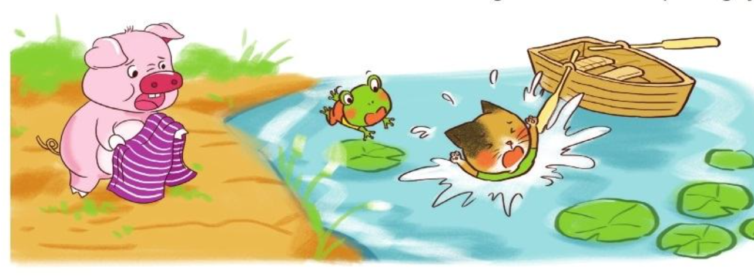

Slide 9
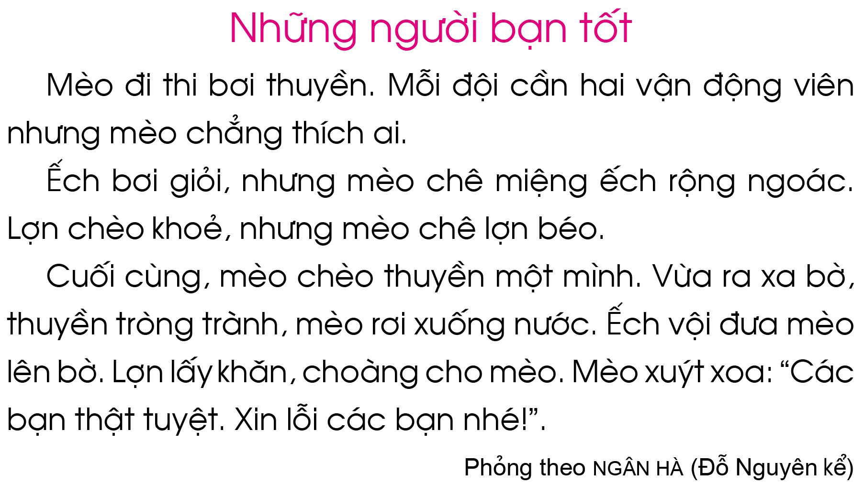


Slide 10
1
2
3

Slide 11



LUYỆN TẬP

Slide 12
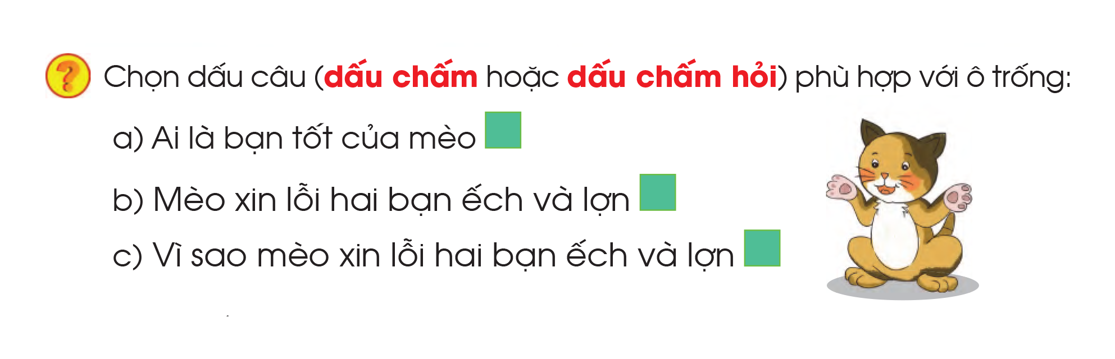

?
.
?

Slide 13

GIẢI LAO

Slide 14
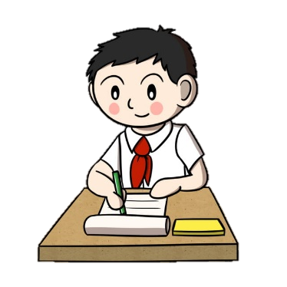
CHÍNH TẢ

Slide 15
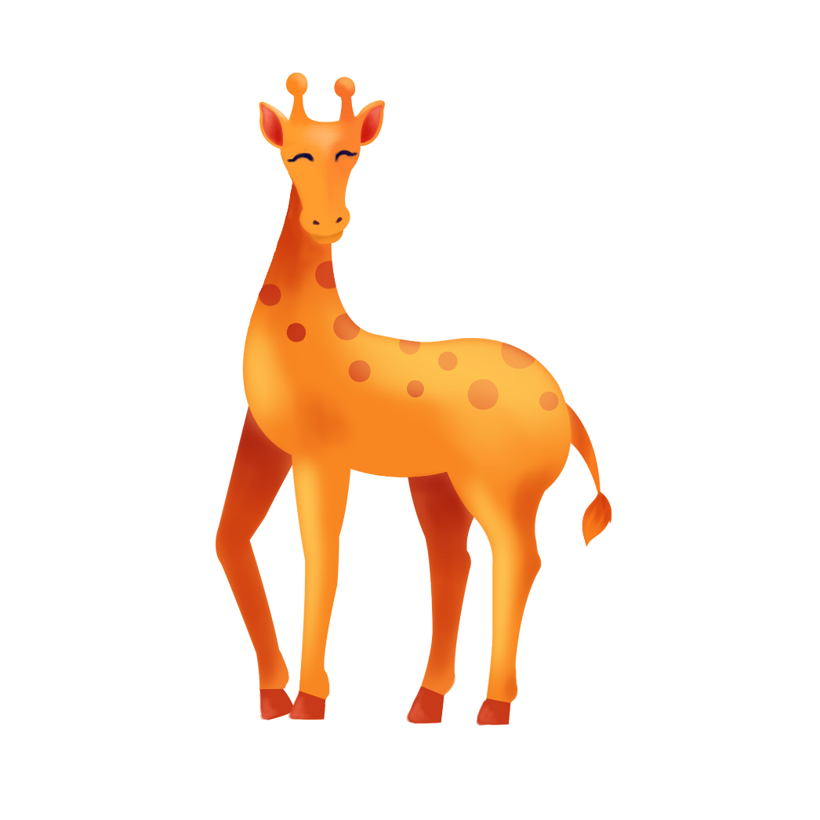
4. Tập chép
Mèo xuýt xoa:
- Các bạn thật là tuyệt vời.

